Slide 1

Vård och insatsprogram psykisk hälsa
APT-material

Slide 2

Vad är Vård- och insatsprogrammen för psykisk hälsa (VIP)?
Ett nationellt kunskapsstöd för: Schizofreni, Självskadebeteende, Depression och ångestsyndrom, Missbruk och beroende samt Adhd.
Riktar sig till flera olika verksamheter i både kommun och region
Ett stöd i mötet med patienten/brukaren.
Gäller alla åldrar
Baserat på gällande riktlinjer och kunskap – uppdateras över tid
Vård- och insatsprorammen fastställs av Nationellt programområde för psykisk hälsa
Notes:
Regeringen gav några år tillbaka i tiden regionerna ett uppdrag – vården är för ojämlik. Vi kan inte vara säkra på att alla medborgare i Sverige får det stöd de har rätt till och det varierar stort över landet. Ni behöver hitta ett sätt att arbeta mer tillsammans med utgångspunkt i att vi använder oss av stöd, vård och behandlingar som vi har evidens för.
Syftet; Utgångspunkten för innehållet i VIP är vad individen behöver i mötet med olika verksamheter. Hela syftet och grundtanken med VIP är att individen ska få bästa möjliga vård, stöd och behandling.
Vården ska vara jämlik – det vill säga i högre grad än vad det är nu vara mer lik över hela landet. Vården ska ske i samverkan och individen måste vara delaktig.
Regionerna och kommunerna har ett gemensamt ansvar för våra medborgares hälsa och mående. Detta är det första försöket i Sveriges historia att skapa ett gemensamt kunskapssystem där både kommuner och regioner omfattas av samma kunskapsstöd. Det är en första ansats till att på nationell nivå skapa en gemensam grund för hur vi kan förstå varandras verksamheter och förhålla oss till detta.
Det allra mesta i vård- och insatsprogrammen är saker som vi redan gör i vår verksamheter. Inom olika verksamheter i Sverige ligger vi ganska långt fram vad gäller att arbeta efter evidens och har en god kunskap. Kunskapssystemet baseras mycket på det man redan vet och gör – för många av er kommer innehållet inte vara något nytt. Det som är nytt är HUR det är samlat, att det riktar sig till flera verksamheter samt till medborgaren och att det har tagits fram i samverkan för att lyfta olika verksamheters perspektiv och skapa en förståelse för varandras verksamheter.
Så vad är det för något? VISA VERKTYGET – www.vardochinsats.se
NÄR DU SÄGER DET SOM KOMMER HÄRNEDAN SÅ SKA DU SAMTIDIGT VISA NÅGRA AV FUNKTIONERNA PÅ HEMSIDAN.
Informationen på sidan är faktagranskad och är under ständig uppbyggnad och utveckling. Det baseras på nationella riktlinjer men har anpassats så att det ska bli mer tillgängligt för alla. Tanken med Vård- och insatsprogram är att det på ett lätt sätt, tex via dator eller smartphone, kunna ge rätt kunskap till personal att använda i mötet med individen. Man får kort och koncis info – kan ställa in vad man ska söka på, vilken yrkesgrupp man är, vilken verksamhet man befinner sig i och på så sätt få riktad och konkret information om vad just jag utifrån min profession behöver ha med mig i mötet med individen.
Jag kan ge information om vad individen kan förvänta sig i nästa steg – vem kan hen vända sig till och vad händer då? Om jag vill fördjupa mig eller läsa mer så har jag länkar – till exempel till Socialstyrelsen. Jag kan också se hur kunskapsläget och forskningen ser ut kopplat till de olika insatser och behandlingar som föreslås. Det finns också olika prioriteringar, det som ska finnas, bör erbjudas eller finnas och kan erbjudas eller finnas. Prioriteringarna utgår från socialstyrelsens prioriteringar i sina nationella riktlinjer och baseras på lagkrav, riktlinjer, rekommendationer samt vad aktuell forskning visar.

Slide 3


Varför använda Vård och insatsprogrammen?
Psykisk hälsa omfattar flera verksamheter- hälso- och sjukvården, skola, elevhälsa, socialtjänst
VIP skapar en helhetssyn runt patienten/brukaren
VIP är ett stöd i arbetet med en jämlik vård - samma vård och behandling över hela landet och för alla verksamheter
Notes:
I nuläget finns det 5 nationella Vård- och insatsprogram (VIP) kopplat till område psykisk hälsa - Schizofreni, Självskadebeteende, Ångest/Depression, Skadligt bruk och beroende samt ADHD. De olika VIParna berör våra verksamheter på olika sätt – skola/elevhälsa kanske inte så ofta kommer i kontakt med Schizofreni men däremot är Adhd väldigt relevant. Osv…
Sammanfatta genom att gå igenom det som står på bilden.

Slide 4
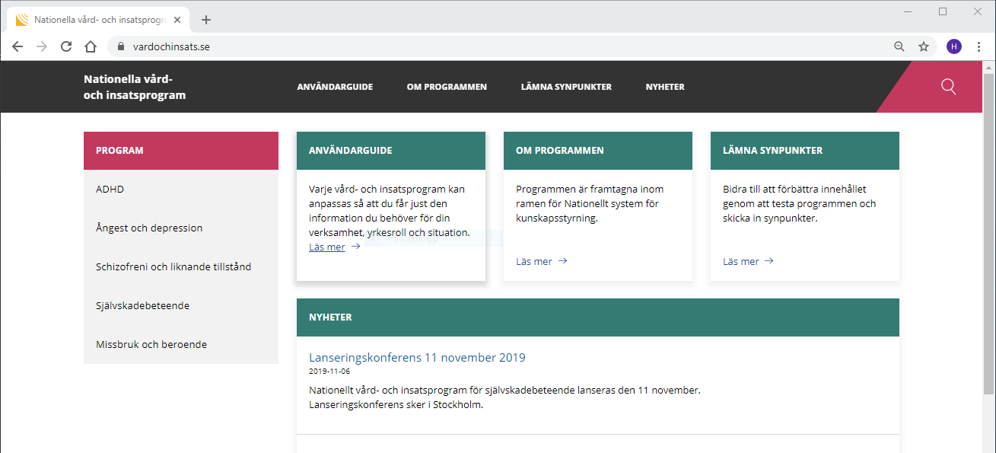
Användarguide
Sök
Välj program
Hur använder jag VIP?
Notes:
NU GÅR VI IN I PROGRAMMET IGEN – VISA GÄRNA SÖKNINGAR SAMTIDIGT SOM NI PRATAR
För en enskild handläggare/boendestödjare/chefer/stödpersonal/behandlare;
Det innehåller mycket kunskap som är relevant för vårt arbete. Det är lätt att hitta, lättåtkomligt, går att googla fram enkelt. Googla vård och insatsprogram…
Du kan få konkret stöd på många olika nivåer och områden, exempelvis bemötande, kommunikation och delaktighet osv. Ex kapitel 7 om kommunikation och delaktighet.
Du kan söka snabb information inför ett möte eller i akuta situationer. Visa sökfunktionen högst upp på sidan – visa att du kan välja en specifik VIP eller söka i alla. Sök på något som är relevant för er verksamhet.

Slide 5
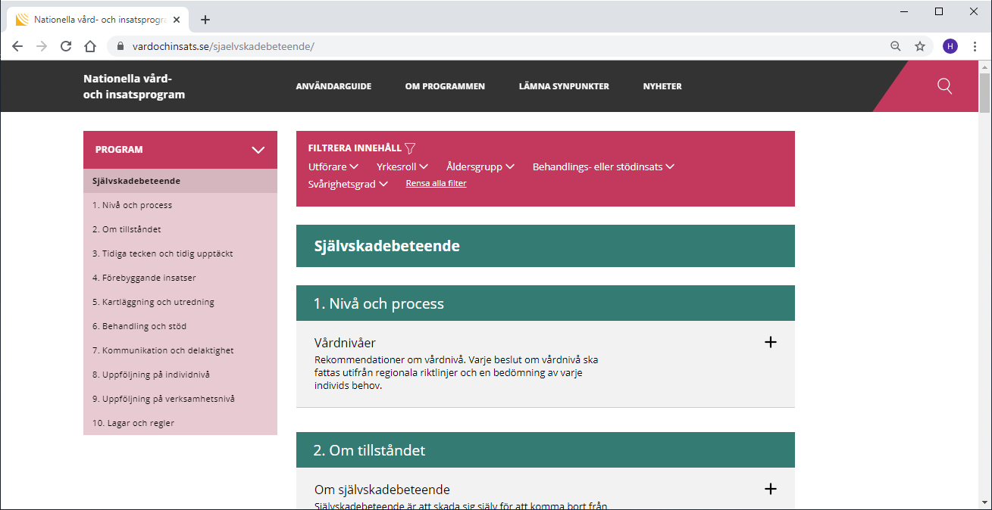
Anpassa efter dina behov
Välj filter för att skräddarsy programmet
Notes:
Du får information om diagnosen och tillståndet i sig, något som kan vara ytterst relevant för våra verksamheter där vi möter många människor med flera av dessa funktionsnedsättningar. Se avsnitt 1 – om tillståndet.
Det finns information på många olika nivåer - från förebyggande insatser och tidiga tecken till behandling på specialistnivå. Ex kapitel 4 om förebyggande åtgärder, 5 om kartläggning och utredning, 6 om behandling och stöd.
Det finns prioriteringar kring olika typer av stöd och behandling och prioriteringarna baseras som sagt på socialstyrelsens nationella råd. Läs första raden/ingressen på avsnittet – står det ska, bör eller kan? Om det inte framgår tydligt där – vad står det under rubriken Kunskapsläge?
Du kan visa och informera din klient/brukare om att sidan finns och även uppmuntra hens delaktighet. Du kan kopiera specifika länkar och skicka vidare, skriva ut den aktuella informationen. Gå till vilket avsnitt som helst – tryck på de små ikonerna på höger sida. i – informerar om vilka ”taggar” avsnittet har, NR – länk till Socialstyrelsens nationella riktlinjer, pil – länk att kopiera, skrivmaskin – avsnitt i utskriftsformat.
Du kan också klicka dig vidare till andra sidor och webbplatser. Gå längst ned i det avsnitt du visar och visa att det ligger mer länkar där.
Programmet består av mycket information och då kan man behöva hjälpa att sortera. Det finns en funktion som hjälper oss att dels titta på innehållet utifrån vilken relevans det har för vårt eget arbete. Visa filtreringsfunktionen och att ni kan söka på utförare, yrkesroll, ålder, osv… Gör en sökning som är relevant för er egna verksamhet.
Det som är bra här är att du både kan få och kan ge information om andra verksamheter – vi får kunskap om varandra och varandras olika ansvar och möjligheter. Filtrera utifrån en annan verksamhet.
Du kan också lämna synpunkter på innehållet – om du till exempel upptäcker att en länk inte fungerar så kan du lämna synpunkt på det eller om du upptäcker att någon uppgift inte stämmer. Gå tillbaka till huvudsidan och välj Lämna synpunkter. Visa att det finns länkar där också.
På gruppnivå är detta ett väldigt bra verktyg för att vi får en gemensam kunskapsplattform som vi kan använda som en grund för gemensamma samtal och fördjupningar. På några arbetsplatser när man arbetat med innehållet har det blivit tydligt att vi på en arbetsplats kan tänka olika om innehållet och vad det innebär och vikten av att prata om hur vi ser på vårt uppdrag eller på olika områden. Ni kan även utgå från innehållet och ha tema-träffar, kanske arbeta med innehållet för att öka gruppens kunskap om till exempel en specifik diagnos eller behandling.
På strukturell nivå; För några verksamheter innebär det här något mer än bara ett kunskapsverktyg. Syftet med vård- och insatsprogrammen är ju som vi sagt att vi med tiden ska nå en mer jämlik vård och behandling. I vissa verksamheter så kan det betyda att det behöver göras nya anpassningar i den egna verksamheten. Det kan behöva ses över om vi verkligen arbetar efter de nationella riktlinjerna – jobbar vi med de behandlingar som vi ska göra? Behöver vi utbilda personal? Saknar vi viktiga kompetenser på vår arbetsplats? Finns det saker som vi gör i vår verksamhet som vi kanske ska sluta att göra? Vad kan vi göra tillsammans med andra verksamheter/organisationer?
Detta arbete sker på strukturell nivå – men det behövs oftast input från er som arbetar i verksamheten. Ibland kanske det kommer en enkät och ibland kanske någon ombeds att medverka i en arbetsgrupp.

Slide 6

https://www.vardochinsats.se/
www.lanseringvipsydostra.se
Notes:
Hjälptext för att få igång en diskussion;
Vad vill vi ha mer av i vår organisation?
Tillit och kunskap om varandra
God samverkan
Bygga bort hinder
Se nya/andra möjligheter
Se individens perspektiv
Frågeställning/ Vinster med VIP?
Kan vi använda VIP för att skapa system/organisationer/anpassningar som blir till vinst för våra brukare?
Hur ska man underlätta för dessa individer att få tillgång till jämlik vård?
Hur skulle vi kunna använda vård- och insatsprogram så att det gynnar/blir till vinst för den enskilde?
Skulle vi kunna ge spridning på den kunskap som finns?
Kan vi underlätta för personal att se helheten?

Slide 7
Kontakt och frågor
Maria Minich Karlsson
Utvecklingsledare Psykisk hälsa
tfn: 0480-832 33
Maria.minich.karlsson@regionkalmar.se

Slide 8
















